Slide 1
Istraživanje podataka
Tea Tepavcevic 4005-21

Slide 2
Predpocesiranje
Pretprocesiranje podataka ključno za kvalitetnu analizu
Deskriptivna statistika
Histogrami učestalosti numeričkih atributa
Boxplot dijagrami
Skaliranje podataka
Predprocesiranje kategoričkih objekata
Toplotna mapa

Slide 3
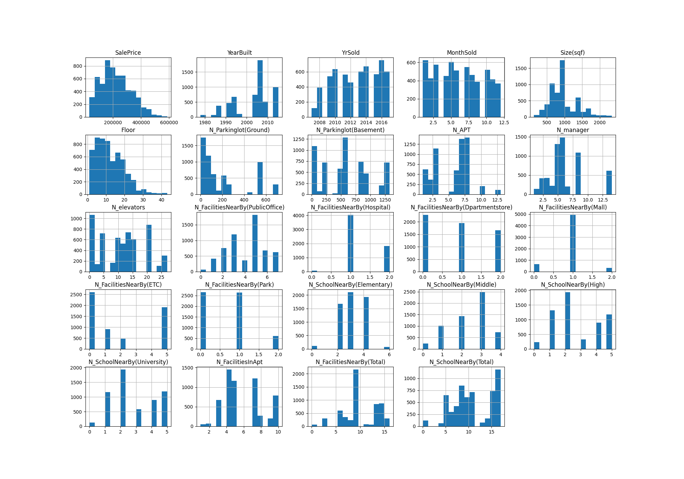

Slide 4
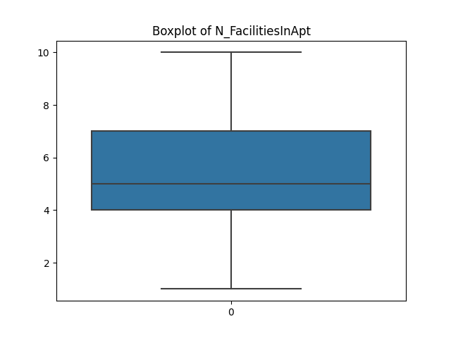
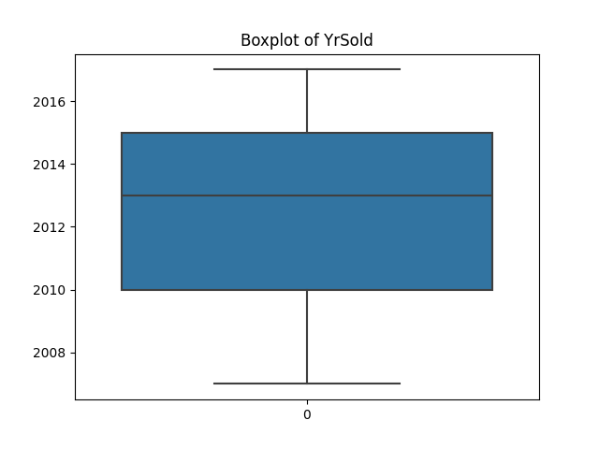
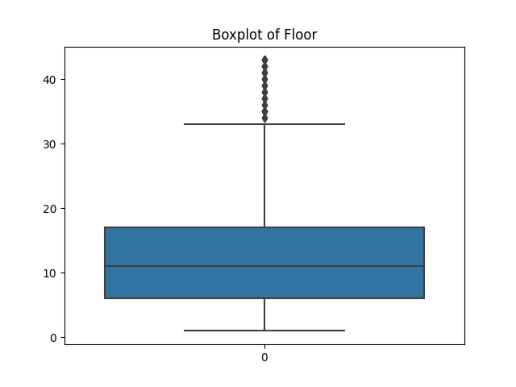
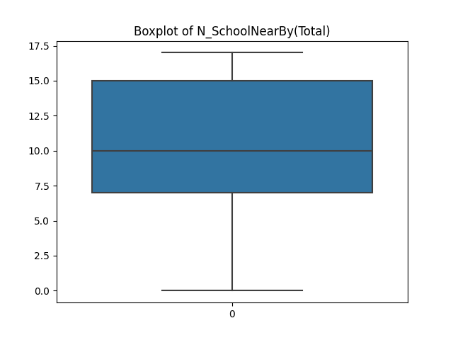
Boxplot dijagrami

Slide 5
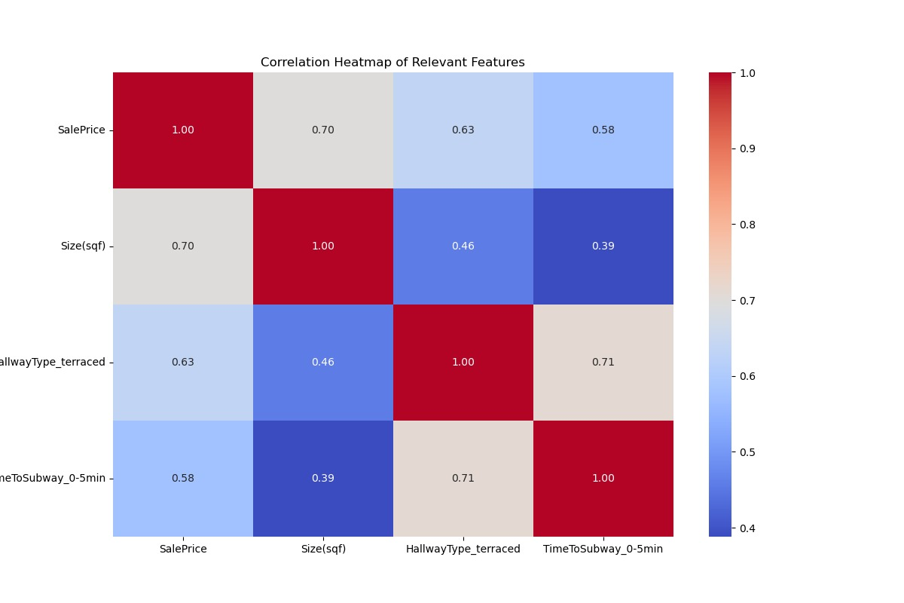
Toplotna mapa

Slide 6
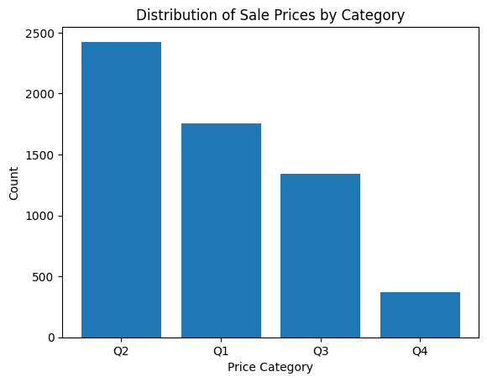
klasifikacija
Predviđanje cena nekretnina
Modeli:
Random Forest I
Gradient Boosting Classifier

Slide 7
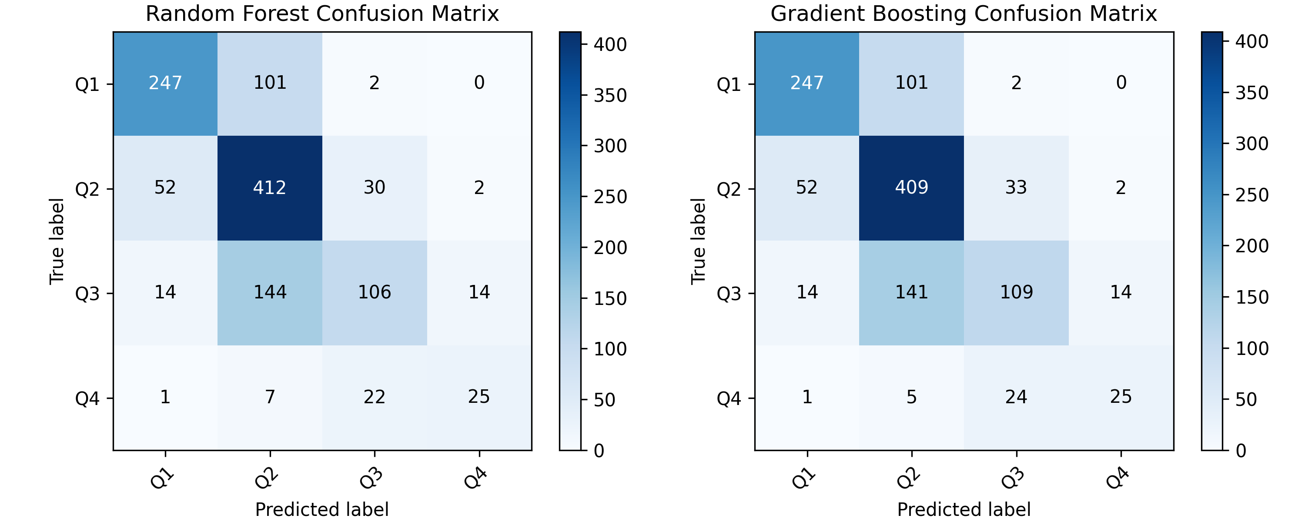

Slide 8
KLasterovanje
Grupisanje sličnih instanci podataka
Algoritmi:
Kmeans
DBSCAN

Slide 9
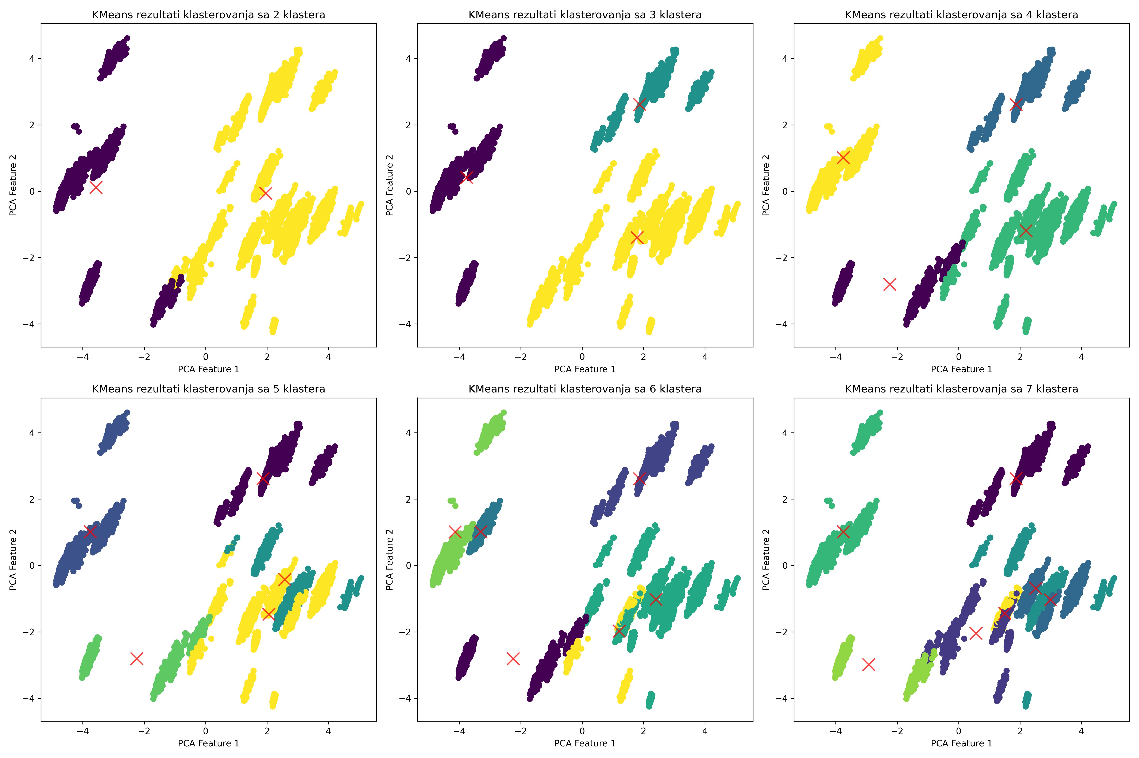
KMEANS

Slide 10
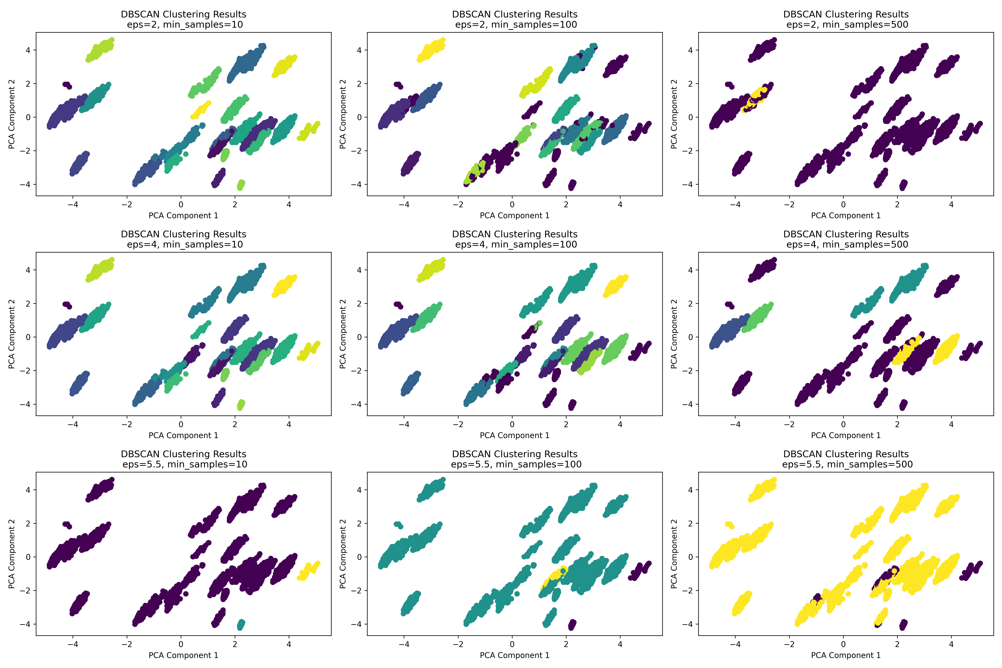
dbscan

Slide 11
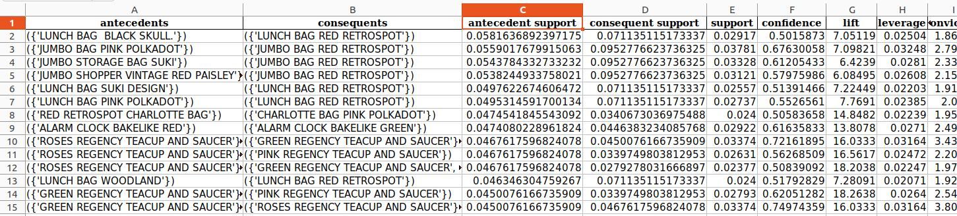
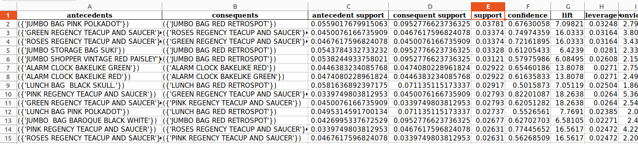
Pravila pridruzivanja

Slide 12
Hvala na paznji!

